Slide 1
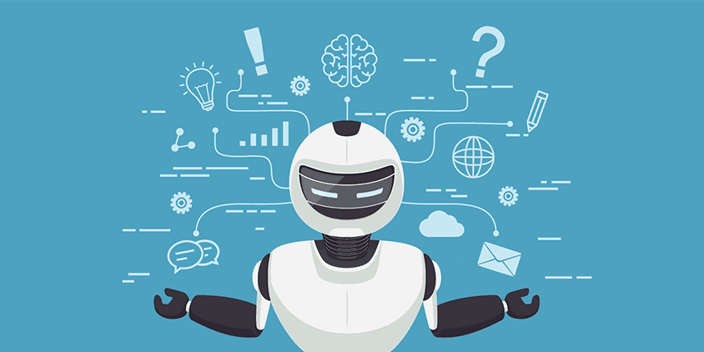
Intelligence Artificielle :
Magie ou Science ?
Applications diverses

Slide 2
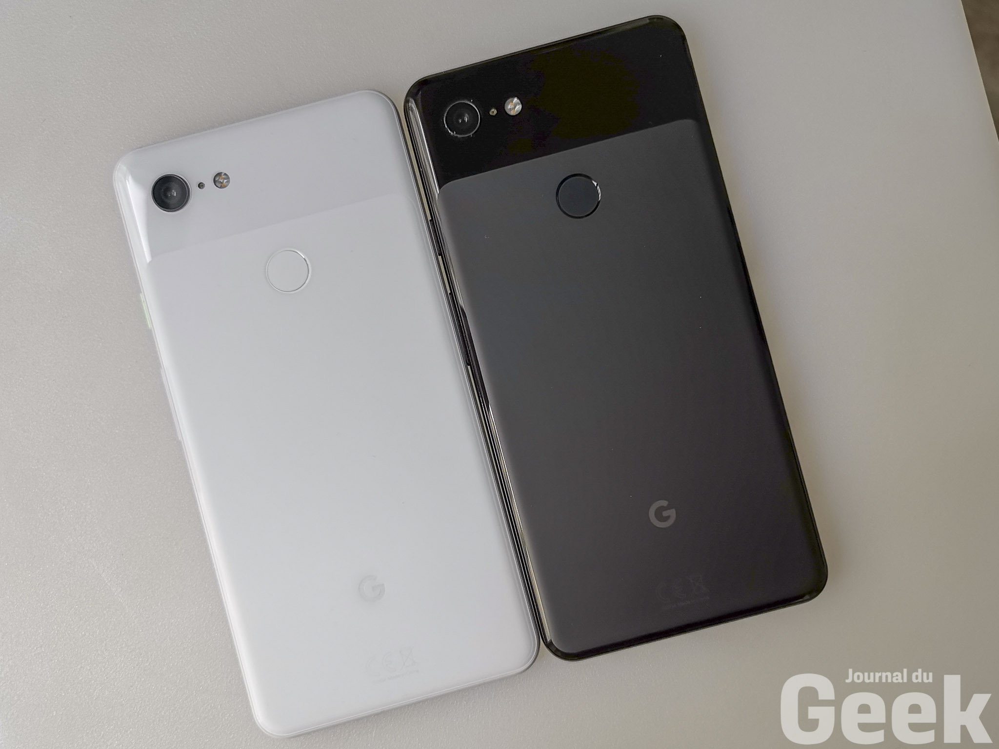
Mode Nuit Pixel 3

Slide 3
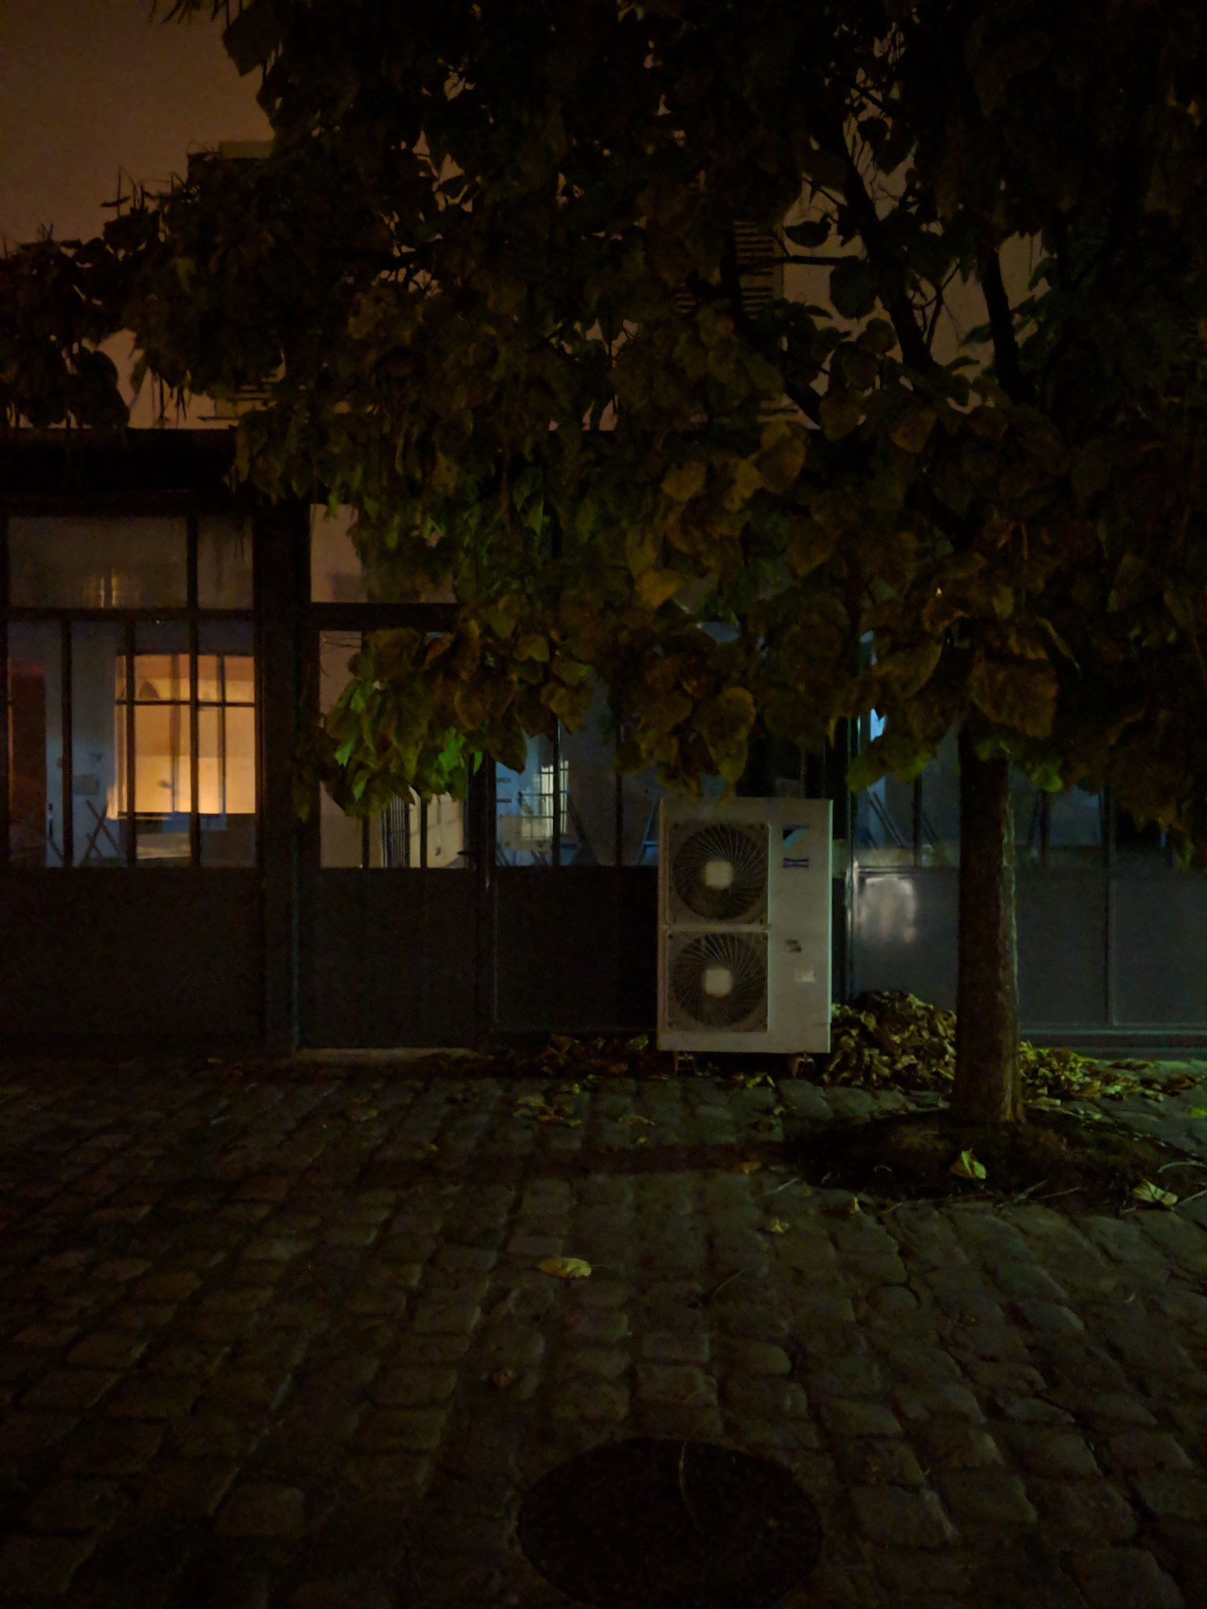
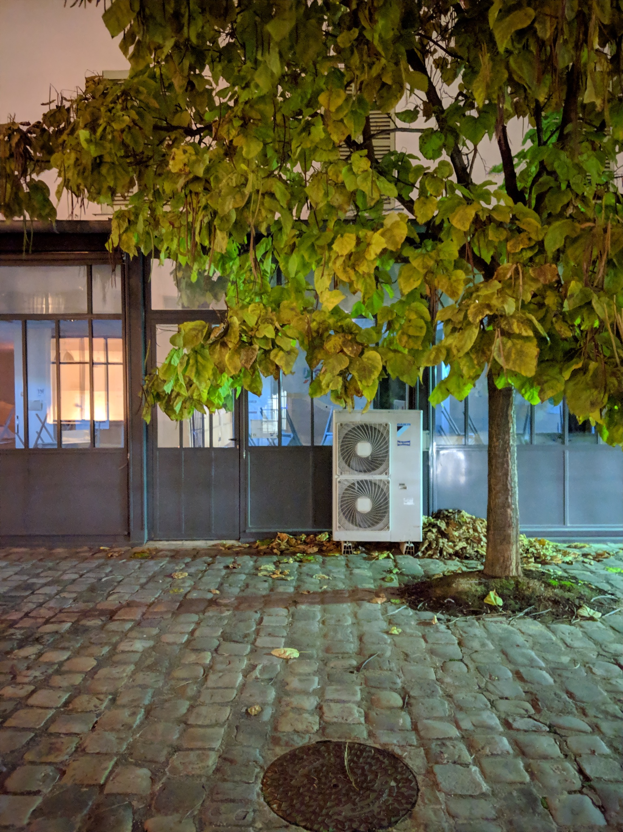
Mode Nuit Pixel 3

Slide 4
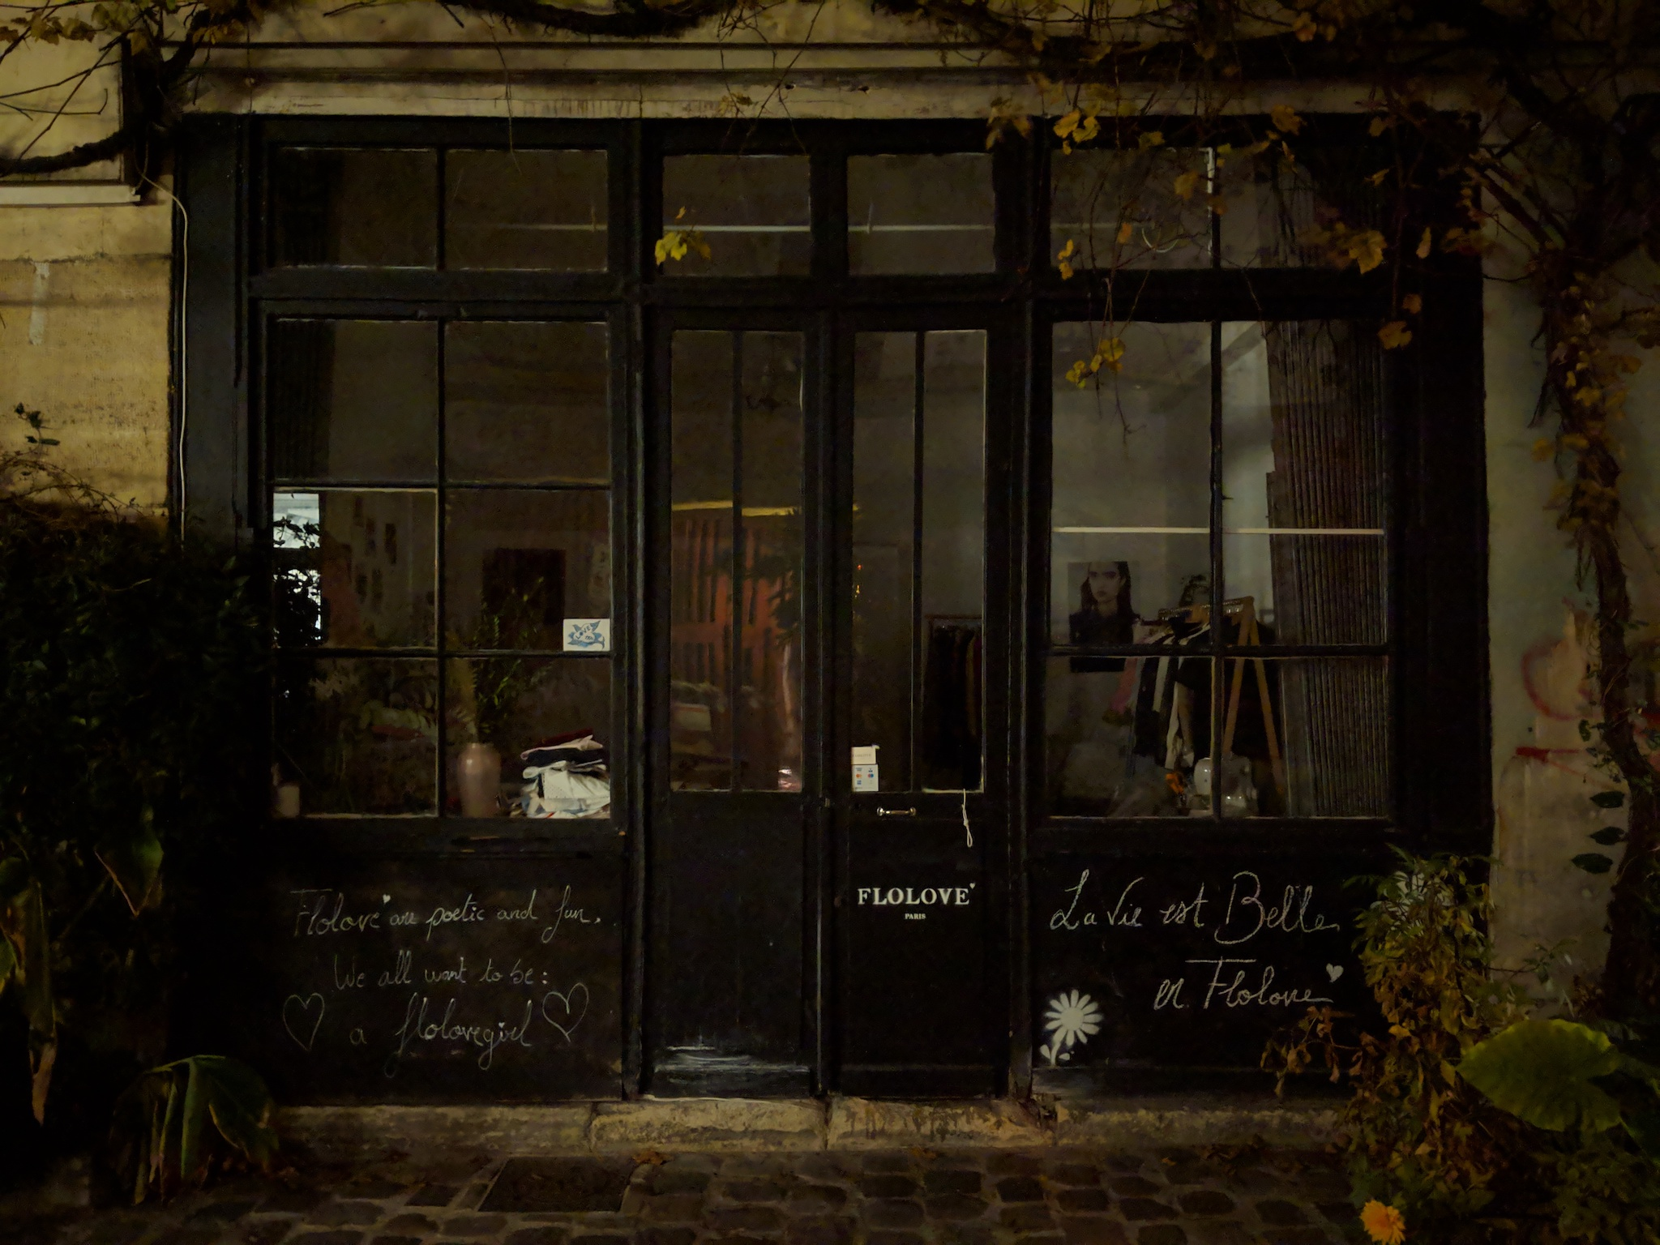
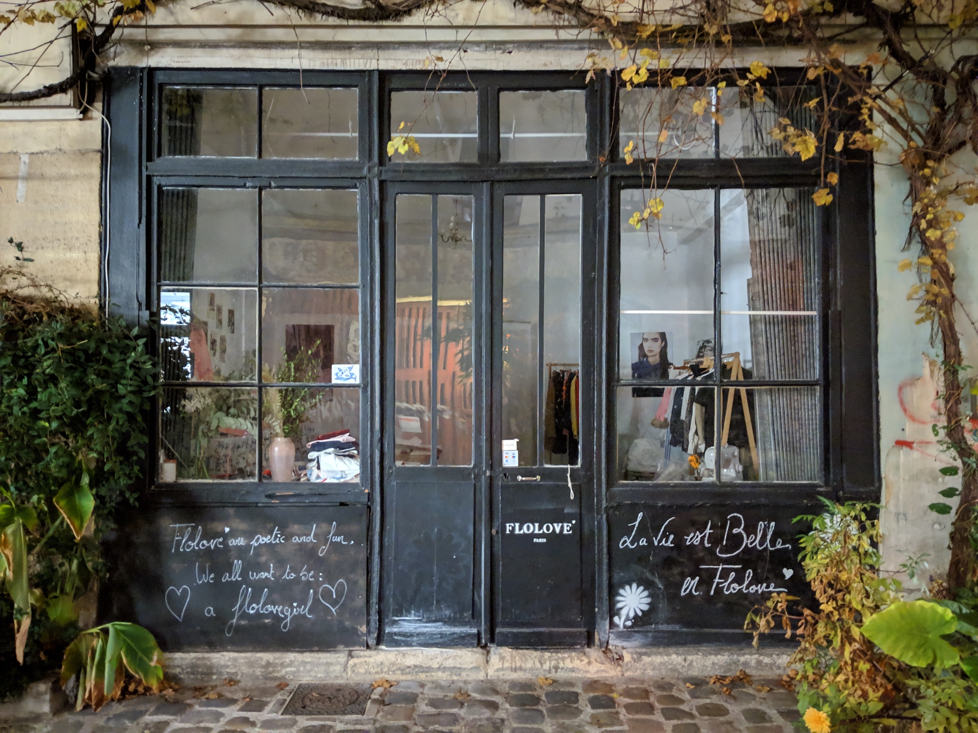
Mode Nuit Pixel 3

Slide 5
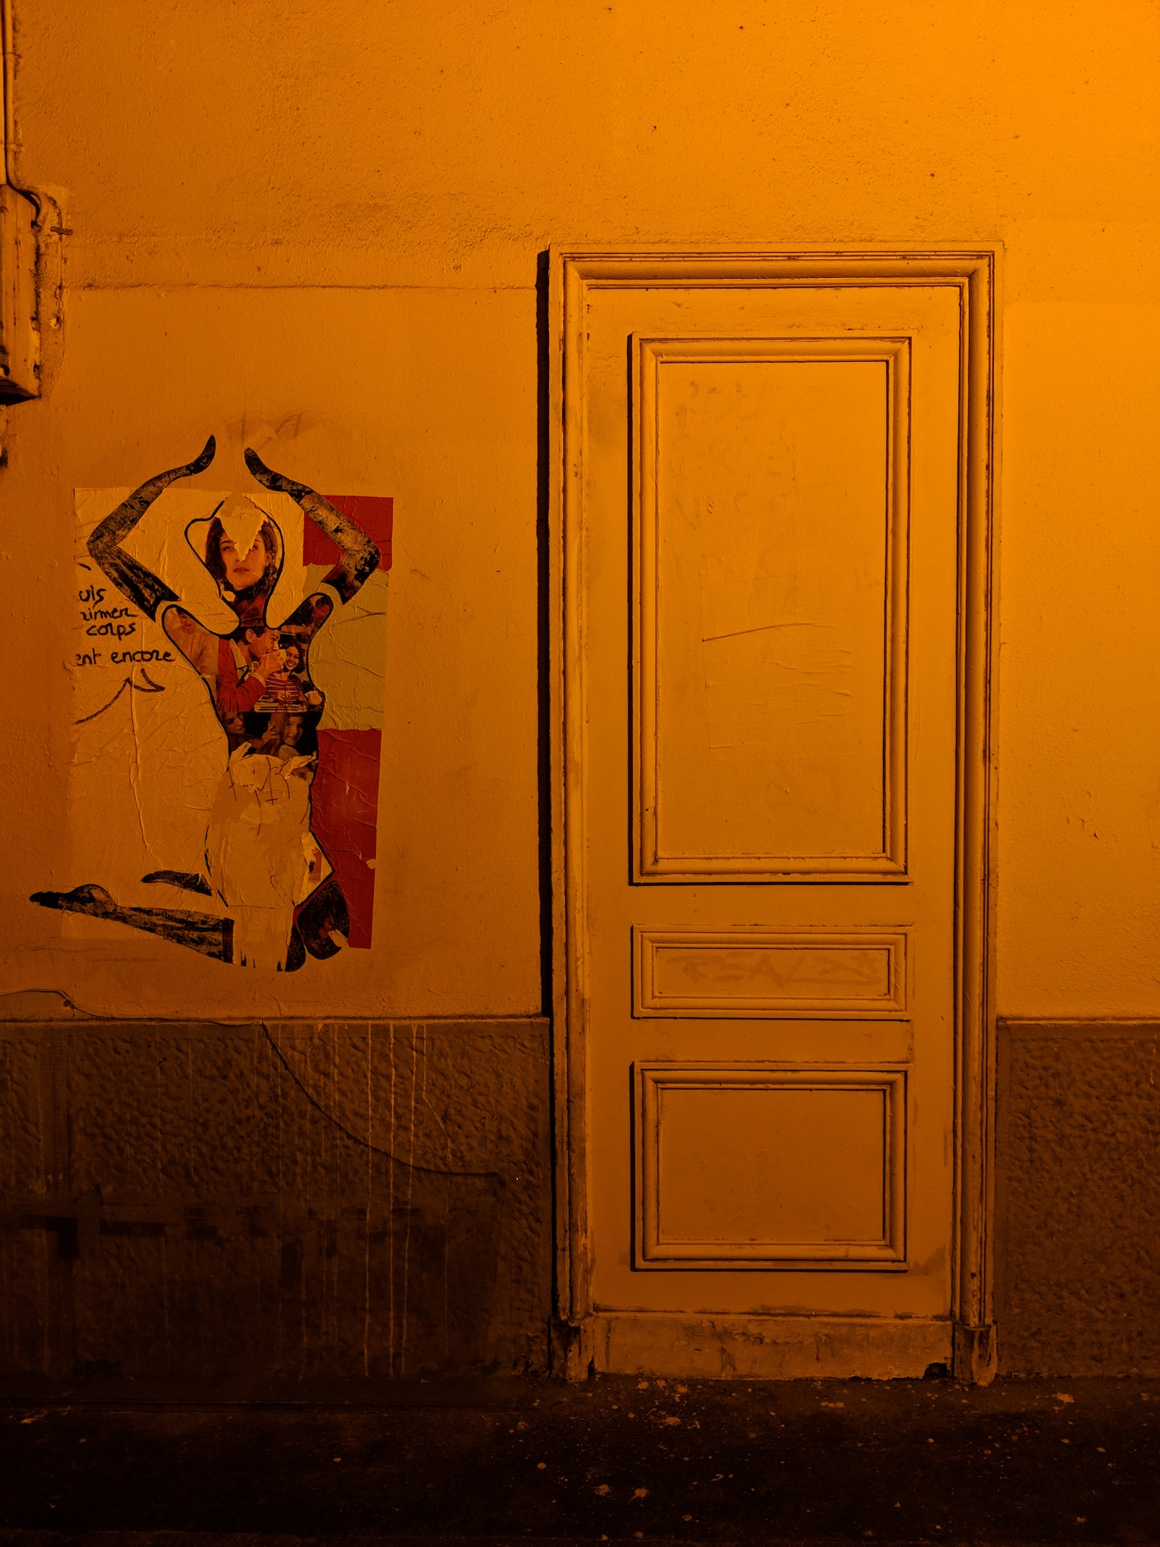
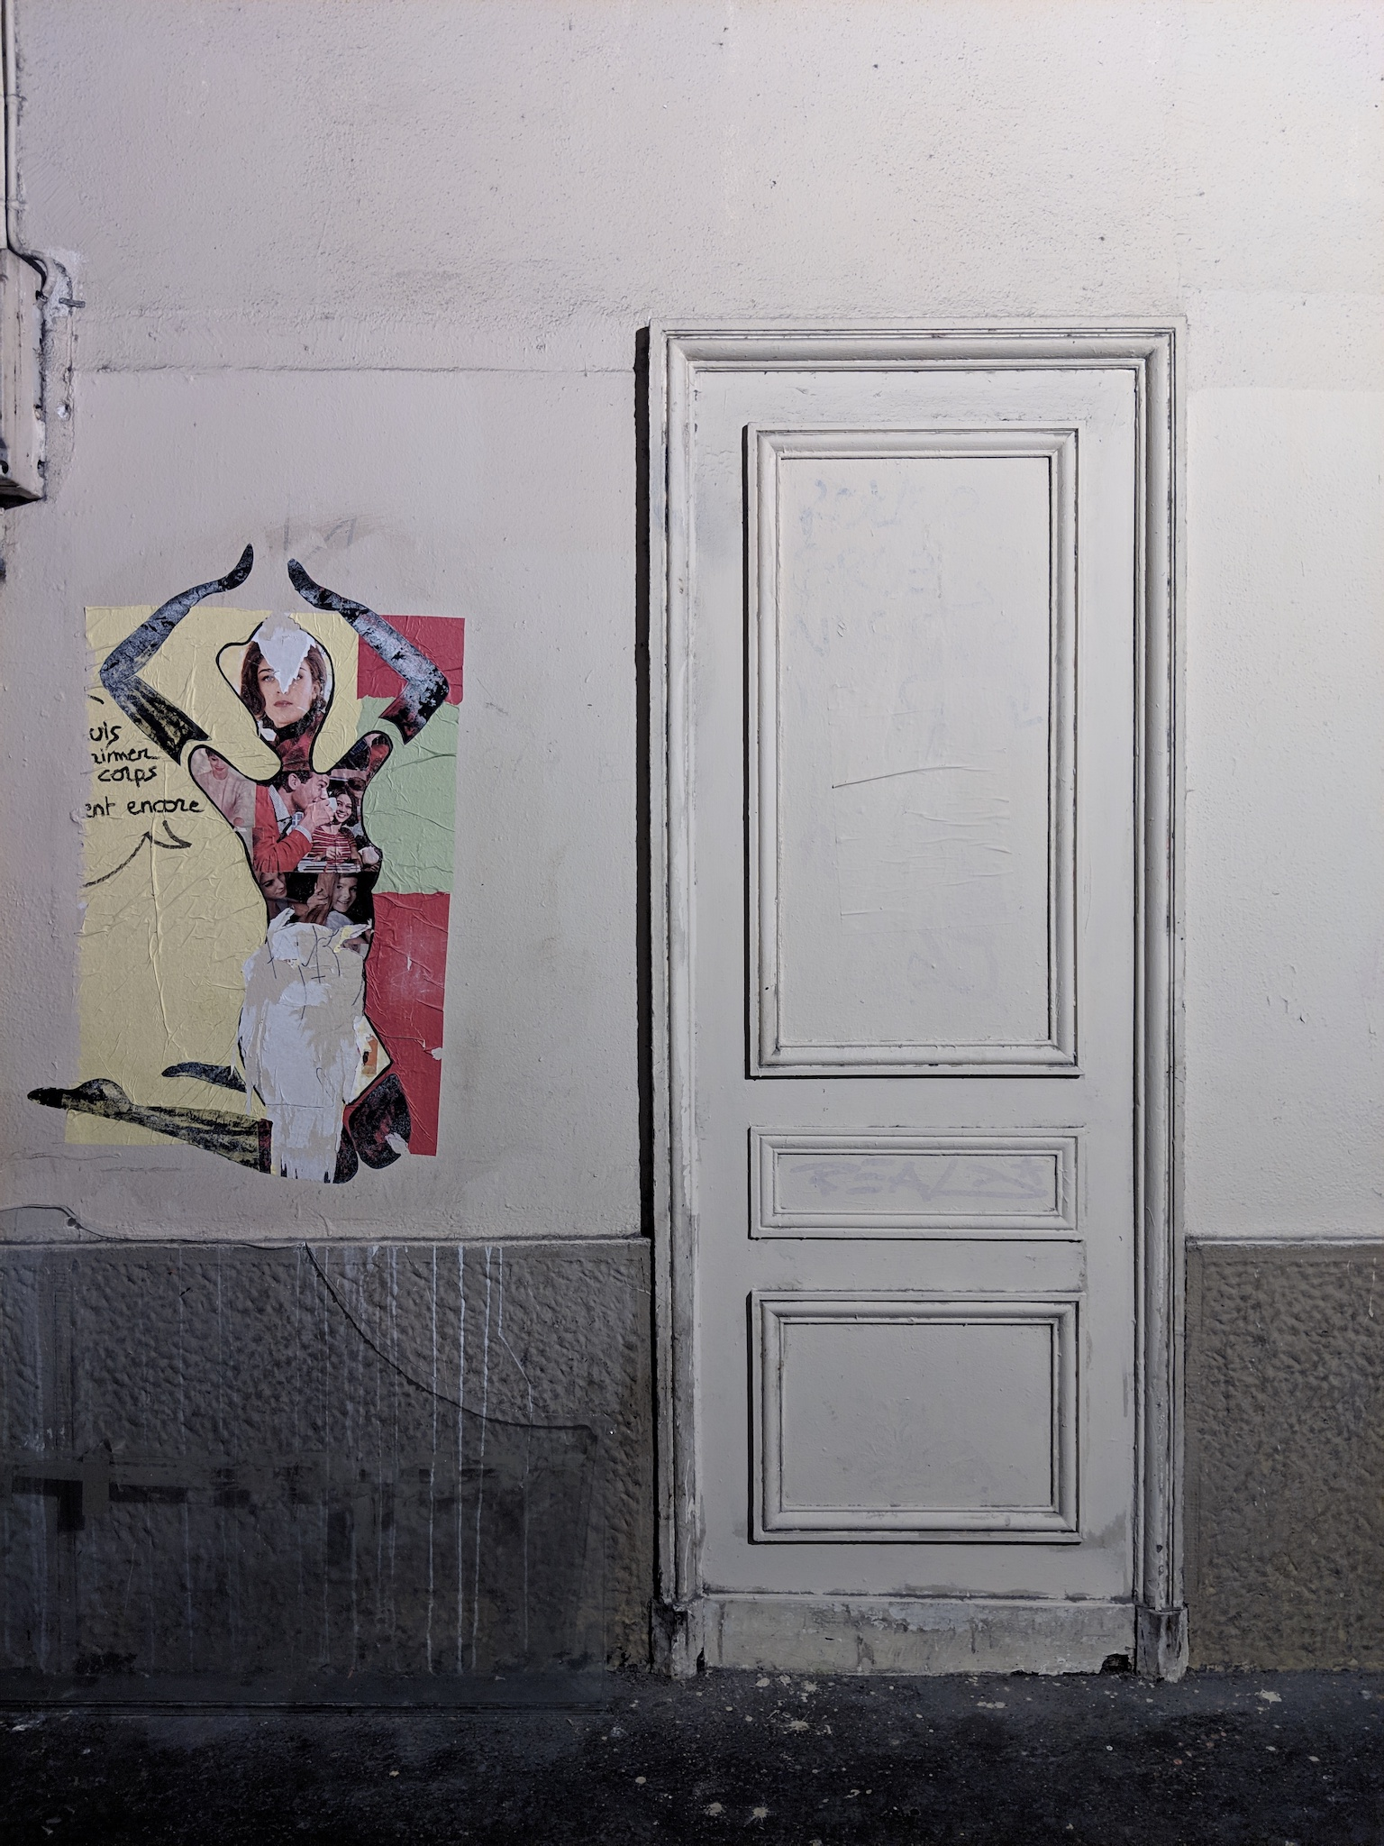
Mode Nuit Pixel 3

Slide 6
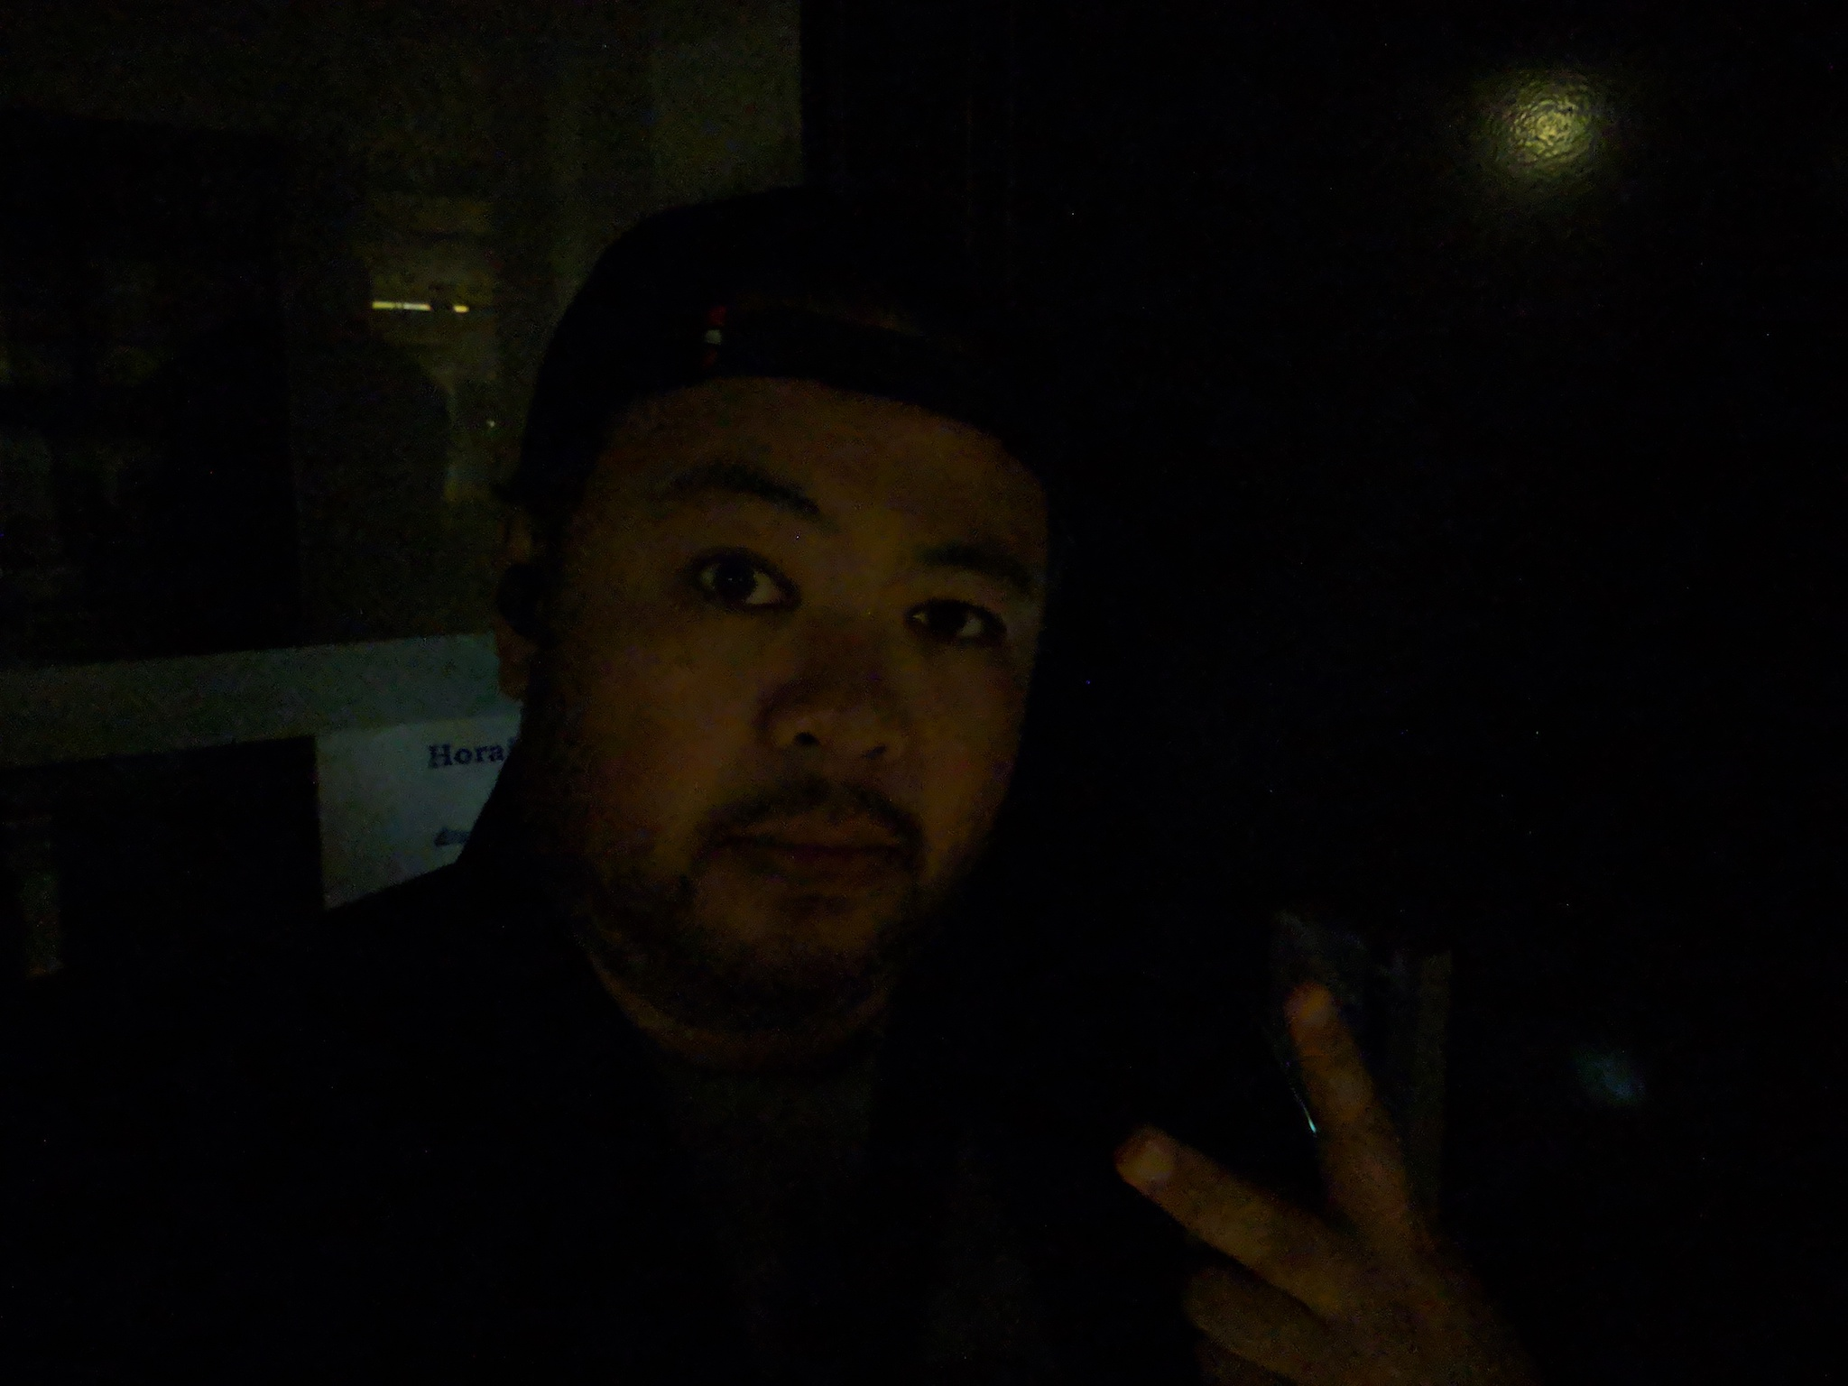
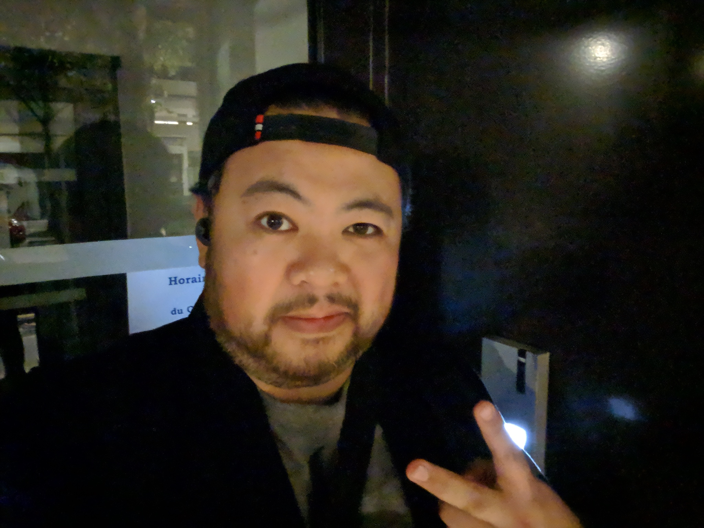
Mode Nuit Pixel 3

Slide 7
Pixel Attack
Utilisation d’une IA capable de
reconnaître des objets sur une photo
Et si on change un pixel de la photo ?

Slide 8
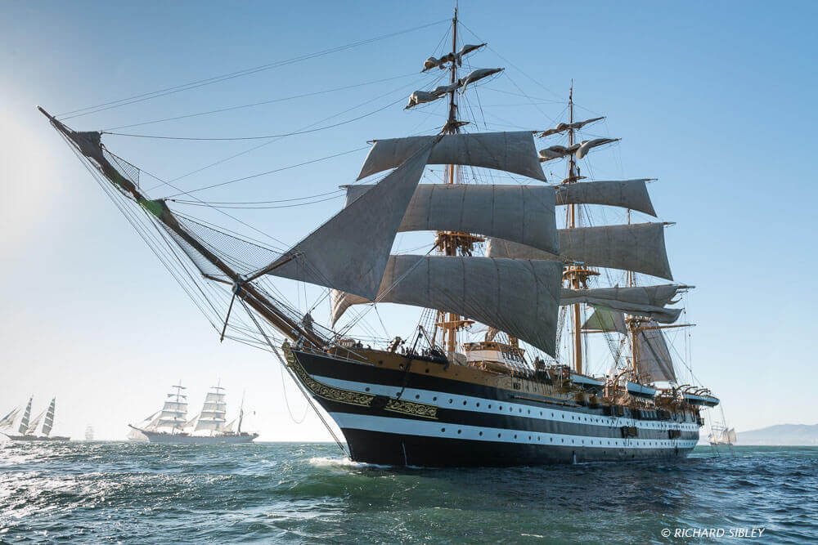
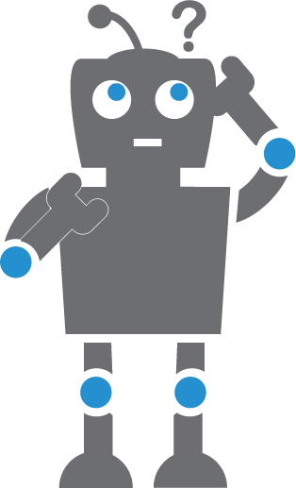
Pixel Attack

Slide 9
Pixel Attack
Une voiture !

Slide 10
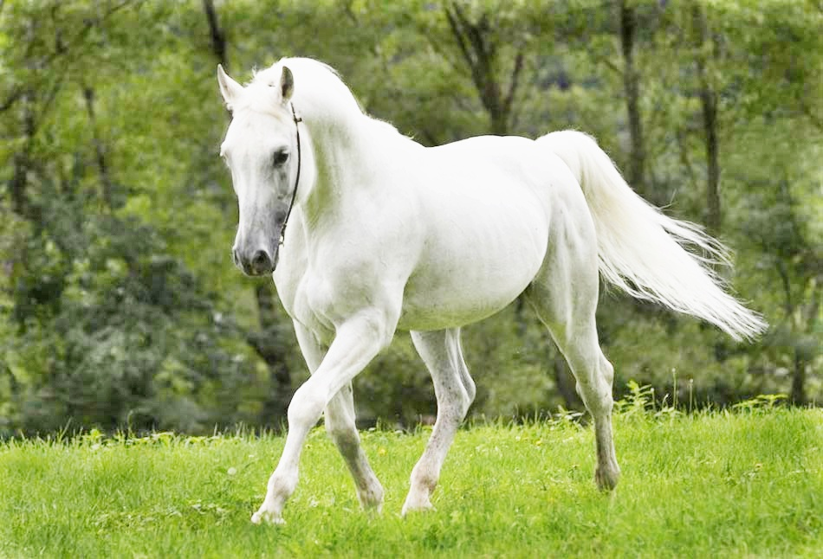
Pixel Attack

Slide 11
Pixel Attack
Une grenouille !

Slide 12
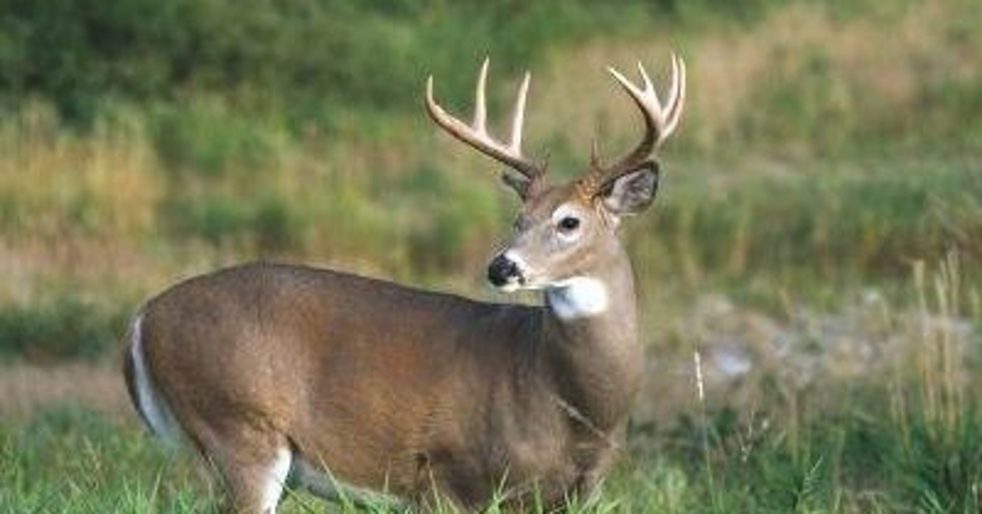
Pixel Attack

Slide 13
Pixel Attack
Un avion !

